Slide 1
Fördjupning till skolans styrning, ansvar och mandat
Notes:
Fördjupning till skolans styrning, ansvar och mandat
Här kan ni fördjupa er i frågor som rör skolans styrning, ansvar och mandat. Här visar vi ett antal modeller och begrepp, som på olika sätt förklarar styrning av verksamheterna och som kan fungera som material för reflektion och diskussion. Samtliga modeller i introduktionerna är framtagna av forskare. Källa anges på varje bild.
Diskussionsfrågor
I denna fördjupning finner du även diskussionsfrågor.

Slide 2
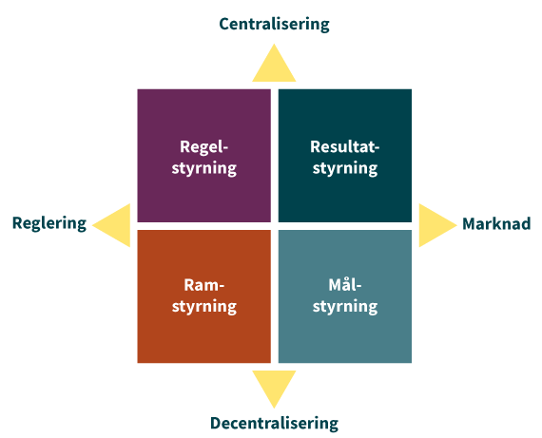
Källa: Seniorprofessor Gunnar Berg vid Mittuniversitetet
Notes:
En organisation, i det här fallet skolan, kan beskrivas som en verksamhet i spänningsfältet mellan marknad och reglering och mellan centralstyrning och decentralisering. Det innebär att marknadsstyrda organisationer styrs av lagen om tillgång och efterfrågan. Reglerade marknader, ofta politisk styrda sådana är mer oberoende av olika marknadskrafter.
Skolan är reglerad såväl av staten som av huvudmannen. Sedan reformerna vid 90-talets början är skolan konkurrensutsatt genom vårdnadshavares rätt att välja skola, som tillsammans med friskolereformen gör att vi kan tala om en skolmarknad. Skillnaden mellan marknadsorienterade verksamheter och reglerade organisationer är inte absolut, utan snarare relativ. Det innebär att gränserna är något flytande. En i huvudsak marknadsstyrd organisation kan till vissa delar vara reglerad och i huvudsak reglerade organisationer är inte opåverkade av marknadskrafterna. Skolan befinner sig i detta gränsland.
Ett annat spänningsfält som aktualiseras vad gäller skolan är begreppen centralisering och decentralisering. En centraliserad organisation kännetecknas av att beslutsfattande, kontroll och styrning är fokuserade till organisationens topp, med ett annat uttryck ”top-down”. En decentraliserad organisation karaktäriseras av att beslutsfattande m.m. är mer utspritt till verksamhetens mer perifera delar t.ex. till rektorer och lärare. Här kan begreppet ”bottom-up” beskriva styrningen.
Seniorprofessor Gunnar Berg vid Mittuniversitetet har beskrivit korsmodellen som pekar på att skolan kännetecknas av följande olika former för styrning:
Regelstyrning, som kännetecknas av de anvisningar skolan och förskolan får av staten i form av lagar, förordningar och anvisningar. (Se juridisk styrning ovan)
Ramstyrning, innebär att staten anger ramar och ansvarsområden som inte får överskridas. Det kan gälla timplaner och skolårets antal dagar m.m. Skolväsendet har ett visst utrymme för egna och självständiga handlingar.
Resultatstyrning, karaktäriseras av att staten ställer vissa bestämda krav på resultat som ska uppnås i verksamheten. Kontroll sker med hjälp av betyg, nationella prov och statlig skolinspektion. (Se styrning genom utvärdering ovan.)
Målstyrning, utmärks av att staten anger målen för den önskvärda verksamheten i allmänna termer. Skolan som institution har en förhållandevis hög grad av autonomi genom egna tolkningar av dessa mål och hur de ska omsättas i vardagsarbetet.

Slide 3
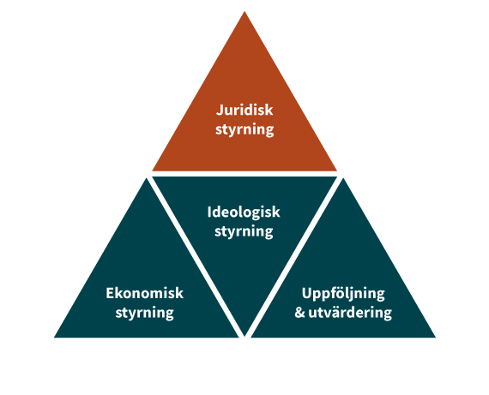
Fyra styrverktyg
Källa: Professor Emeritus Ulf P Lundgren vid Uppsala universitet och professor Bo Lindensjö
Notes:
Det finns olika sätt att styra välfärdssektorn på. Ett sätt att beskriva den statliga styrningen av skolan är genom en läroplansteoretisk modell, som beskrivits av Professor Emeritus Ulf P Lundgren vid Uppsala universitet och professor Bo Lindensjö. Vi kan med den modellen beskriva den statliga styrningen och hur skolan och förskolan regleras och inramas. Skolan måste förstås både som en institution och som en organisation när det gäller styrning. Skolan har en egen historia och sin egen tradition. Dessa styrverktyg ramar in och begränsar verksamheten, men beskriver även skolan och förskolans relation till omvärlden.
Den juridiska styrningen uttrycks i lagar, förordningar och anvisningar. Den juridiska styrningen är överordnad de andra tre och utgör basen. Därför ligger den överst i pyramiden och rödmarkerad. Skollagen, som stiftas av riksdagen anger de grundläggande bestämmelserna för alla skolformer. Regeringen utfärdar förordningar som läroplaner. Skolverket fattar beslut om föreskrifter som kursplaner och betygskriterier. Lagar, föreskrifter och förordningar är bindande. Därutöver finns Skolverkets allmänna råd, som är rekommendationer till hur skolans författningar kan och bör tillämpas.
Den ekonomiska styrningen handlar om fördelningen av de ekonomiska resurserna samt användning av tid och rum. Finansieringen av skolan sker genom statliga anslag till kommunerna. I botten finns de kommunala skattemedlen. I huvudsak finansieras skolan genom generella anslag till alla kommuner, som sedan har ansvar att fördela resurserna mellan olika verksamheter. Därutöver kan huvudmän idag ansöka om olika former av statsbidrag som är riktade ekonomiska bidrag. Exempel på detta är statsbidrag för lärarlönelyftet, förstelärare, lovskola, läxhjälp samt statsbidrag för att stärka likvärdigheten och kunskapsutvecklingen i grundskolan.
Den ideologiska styrningen omfattar inte bindande föreskrifter, men påverkar skolan genom information och annan påverkan. Det handlar om hur värden, mål och innehåll – i t.ex. läroplaner, timplaner, betygskriterier, allmänna råd och föreskrifter, kan och bör förstås. Hur det tolkas, beror på annan information med ursprung i såväl politiken, förvaltningen och forskningen som i skolans egen praktik. Den ideologiskt grundade styrningen sker genom produktion, spridning av information samt muntligt, skriftligt, formellt och informellt förmedlad kunskap.
Styrning via utvärdering har kommit att användas alltmer som instrument för att reglera skolan. Argumentet är att det är nödvändigt att kontrollera hur det går, kunna rikta ansvaret till rätt nivå och på så sätt få underlag för vad som behöver utvecklas och hur resurserna bör användas på bästa sätt för att öka måluppfyllelsen. Exempel på tekniker för utvärdering är betyg, nationella prov, nationella utvärderingar och internationella jämförelser (PISA). Dessutom har det tillkommit nya former av tillsyn och kvalitetsgranskning, vilket Statens skolinspektion står för. Därutöver sker bland annat även tillsyn på lokal nivå, olika former av kvalitetsindikatorer används liksom individuella utvecklingsplaner.

Slide 4
Spänningsfältet på kommunal nivå
Källa: Docent Lars Svedberg, Karlstad universitet.
Notes:
Bilden visar på spänningsfältet mellan politik och förvaltning.
Om ena parten är passiv/försiktig och den andra aktiv/drivande uppstår det en obalans i styrningen. Om båda parterna är passiva/försiktiga kommer styrningen att vara ad hoc och präglas av tvära kast. Det ideala är att båda parter är aktiva/drivande och klara över sina olika roller. Då finns förutsättningar för samarbete och att styrningen blir interaktiv.
Källa: Docent Lars Svedberg, Karlstad universitet.

Slide 5
Diskussion
Hur ser det ut hos oss?
Hur kan vi öka graden av interaktivitet och samarbete mellan politik och förvaltning?
Notes:
Diskussion – hur ser det ut hos oss?

